Slide 2
1.1 www.example.org – GET METHOD
1.2 www.example.org – HEAD METHOD
1.3 GET – 응답 505
1.4 GET – 응답 404
1.5 GET – 응답 303
1.6 GET – 응답 200
1.7 HEAD – 응답 200
2.1 DNS 메시지 캡쳐
(nslookup – www.example.org)
2.2 DNS 메시지 설명
2.3 분석 1단계
2.4 분석 2단계
2.5 분석 3단계
2.6 분석 4단계
2.7 분석 5단계

Slide 3
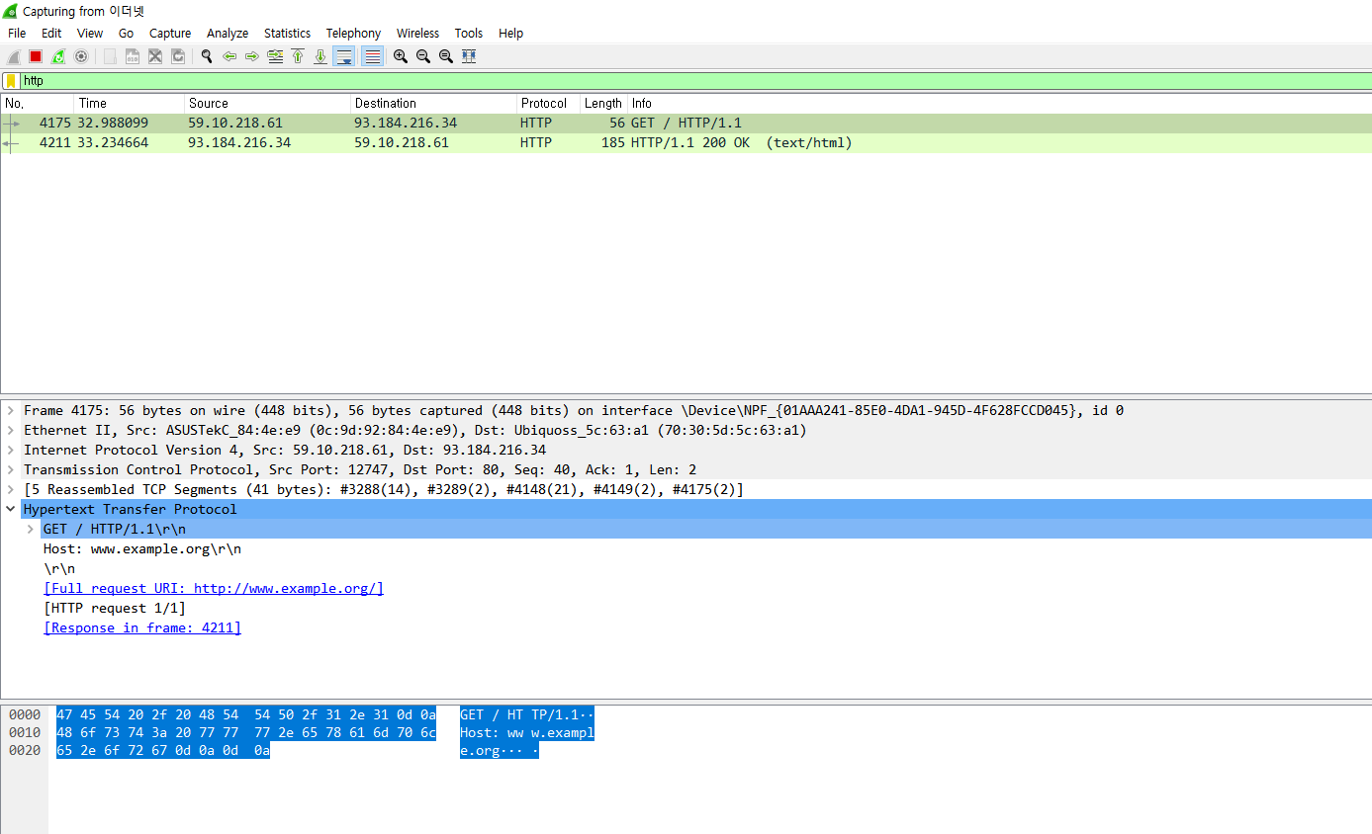
1.1
www.example.org – GET METHOD

Slide 4
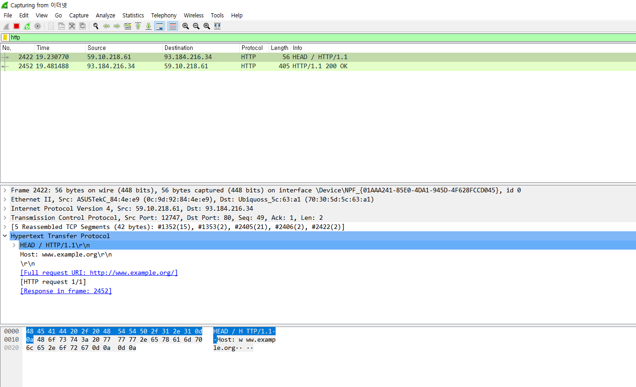
1.2
www.example.org – HEAD METHOD

Slide 5
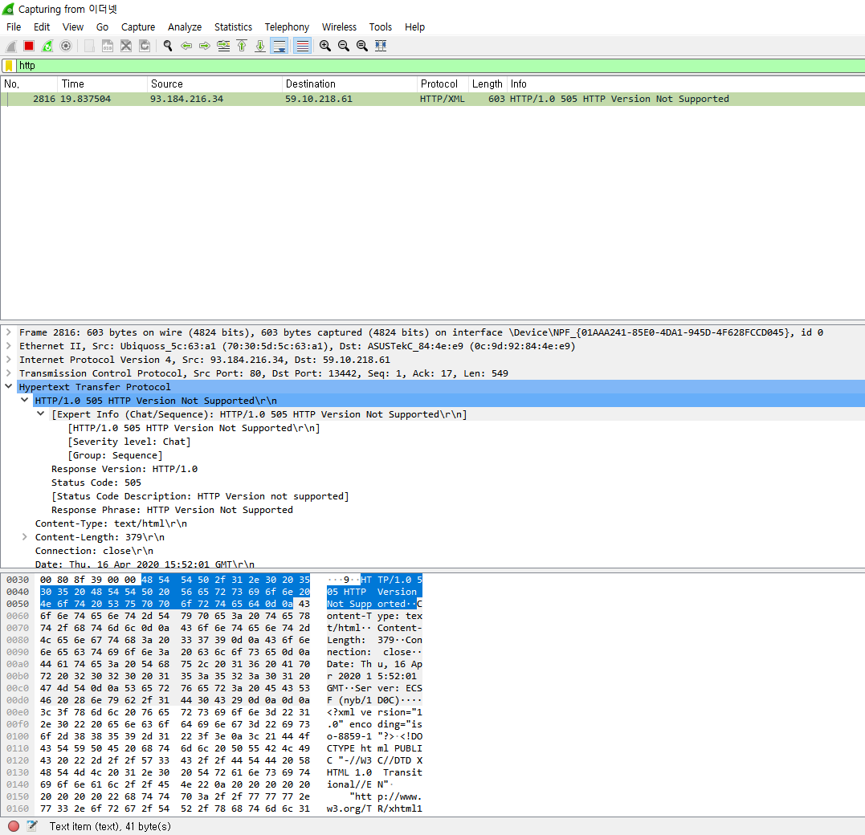
1.3
GET – 응답 505
GET 메소드에서 500번대 응답은
서버가 유효한 요청을 수행하지 못했음을 나타낸다.
이미지에 나타난 505라는 응답은 서버에서 사용자가 요청한 HTTP 버전을 지원하지 않을 때 발생한다. 서버에서 요청된 HTTP 프로토콜 버전을 지원하지 않아 오류 메시지를 보낸 것이다.
이 상황은 서버에서 HTTP 1.0 버전을 지원하는데, 사용자가 HTTP 2.0 버전을 요청하였을 때 발생한 것이다.

Slide 6
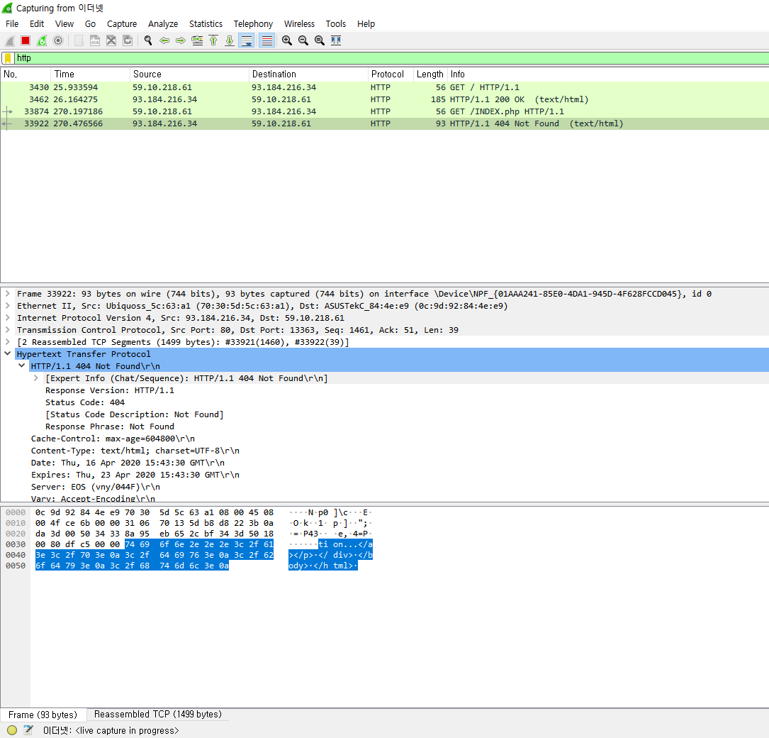
1.4
GET – 응답 404
GET 메소드에서 400번대 응답은
클라이언트 선에서 오류가 발생하고 있음을 나타낸다.
이미지에 나타난 404라는 응답은 서버에서
사용자가 요청한 리소스를 불러올 수 없을 때
발생한다. 서버에 존재하지 않는 페이지에 대해서
요청을 하여 그에 대한 오류 코드를 발생시킨 것이다.
이 상황은 www.example.org에서
INDEX.php 페이지를 요청하였을 때 발생한 것이다.

Slide 7
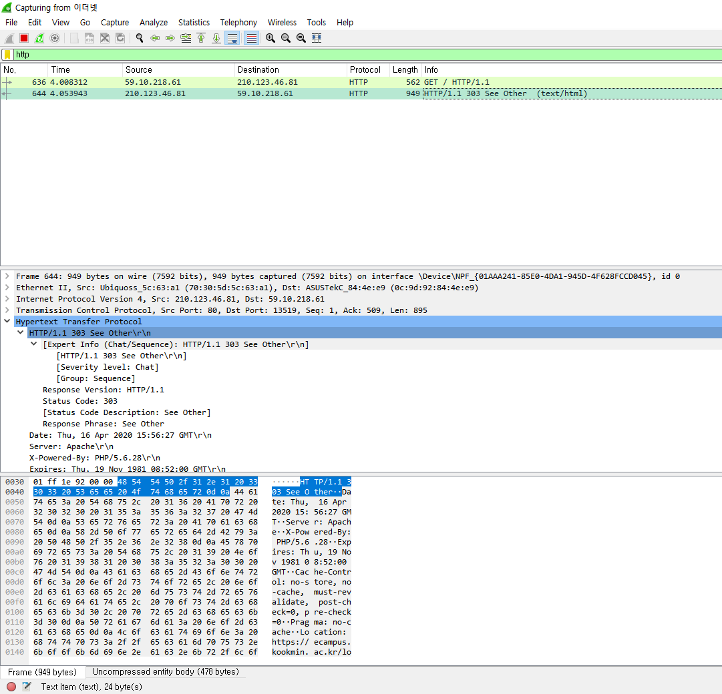
1.5
GET – 응답 303
GET 메소드에서 300번대 응답은
클라이언트가 요청을 완료하기 위해서 추가 작업이 필요하였음을 나타낸다.
이미지에 나타난 303이라는 응답은 사용자가 요청한
리소스가 다른 URI에 있기 때문에 해당 리소스를
불러오려면 먼저 GET 메소드를 사용하여 정보를
얻어야 한다는 것을 나타낸다. 해당 페이지가 존재하지만 접근할 수 없을 때 발생한다고 할 수 있다.
이 상황은 ecampus.kookmin.ac.kr 페이지에
접속하였지만, 로그인 정보를 불러올 수 없기 때문에
로그인 페이지인 ecampus.kookmin.ac.kr/login.php로
이동하였을 때 발생한 것이다.

Slide 8
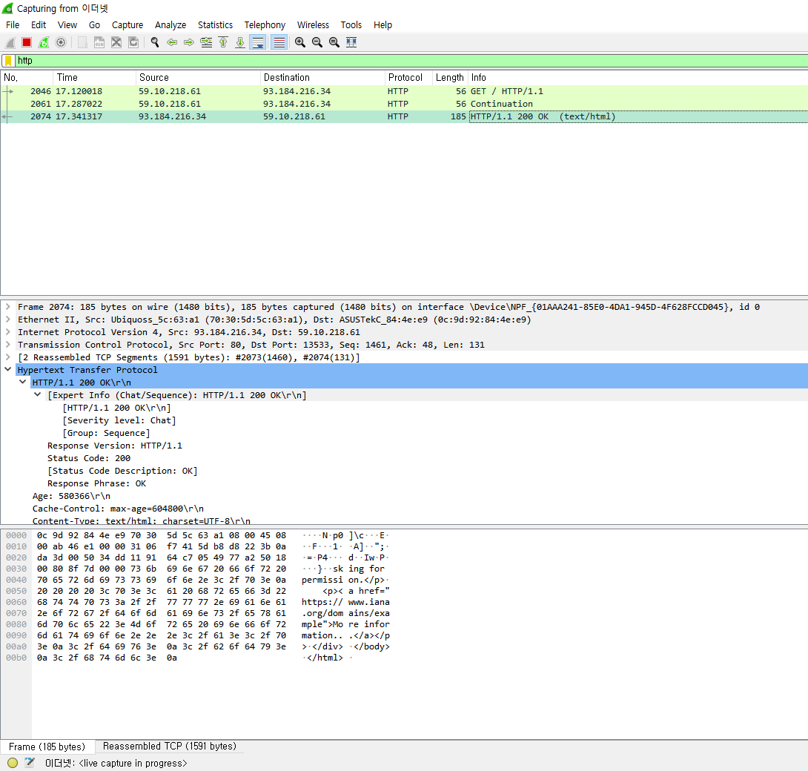
1.6
GET – 응답 200
GET 메소드에서 200번대 응답은
클라이언트가 요청한 동작을 수신하여 이해했고
승낙했으며 성공적으로 처리했음을 가리킨다.
이미지에 나타난 200이라는 응답은 서버에서
클라이언트의 요청을 제대로 처리했다는 것을 말한다. 서버가 사용자가 요청한 페이지를 제공하는데 어떠한 문제도 발생하지 않았다는 것이다.
이 상황은 사용자가 GET 메소드로 HTTP 1.1 버전을 요청하여 www.example.org에서 페이지를 정상적으로 처리하였을 때 발생한 것이다.

Slide 9
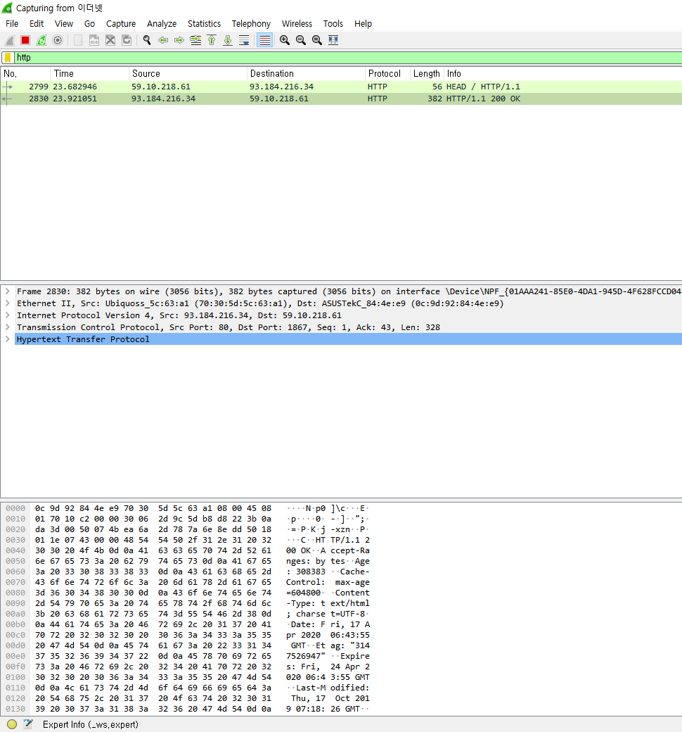
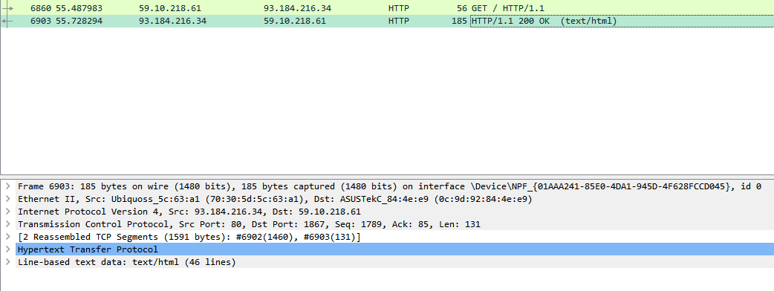
1.7
HEAD – 응답 200
HEAD 메소드에 나타난 200라는 응답은
GET 메소드의 200 응답과 마찬가지로 서버에서
클라이언트의 요청을 제대로 처리했다는 것을 말한다.
그러나 GET 메소드와는 달리 HEAD 메소드에서는 페이지의
컨텐츠를 불러오지 않고 URI에 해당되는 응답헤더만 전달한다.
따라서 HEAD 메소드는 해당 서버의 상태를 확인하는데
유용하게 이용될 수 있다.
이 상황은 사용자가 HEAD 메소드로 HTTP 1.1 버전을 사용하여 www.example.org 페이지를 요청하였을 때 나타나는 것이다.

Slide 10
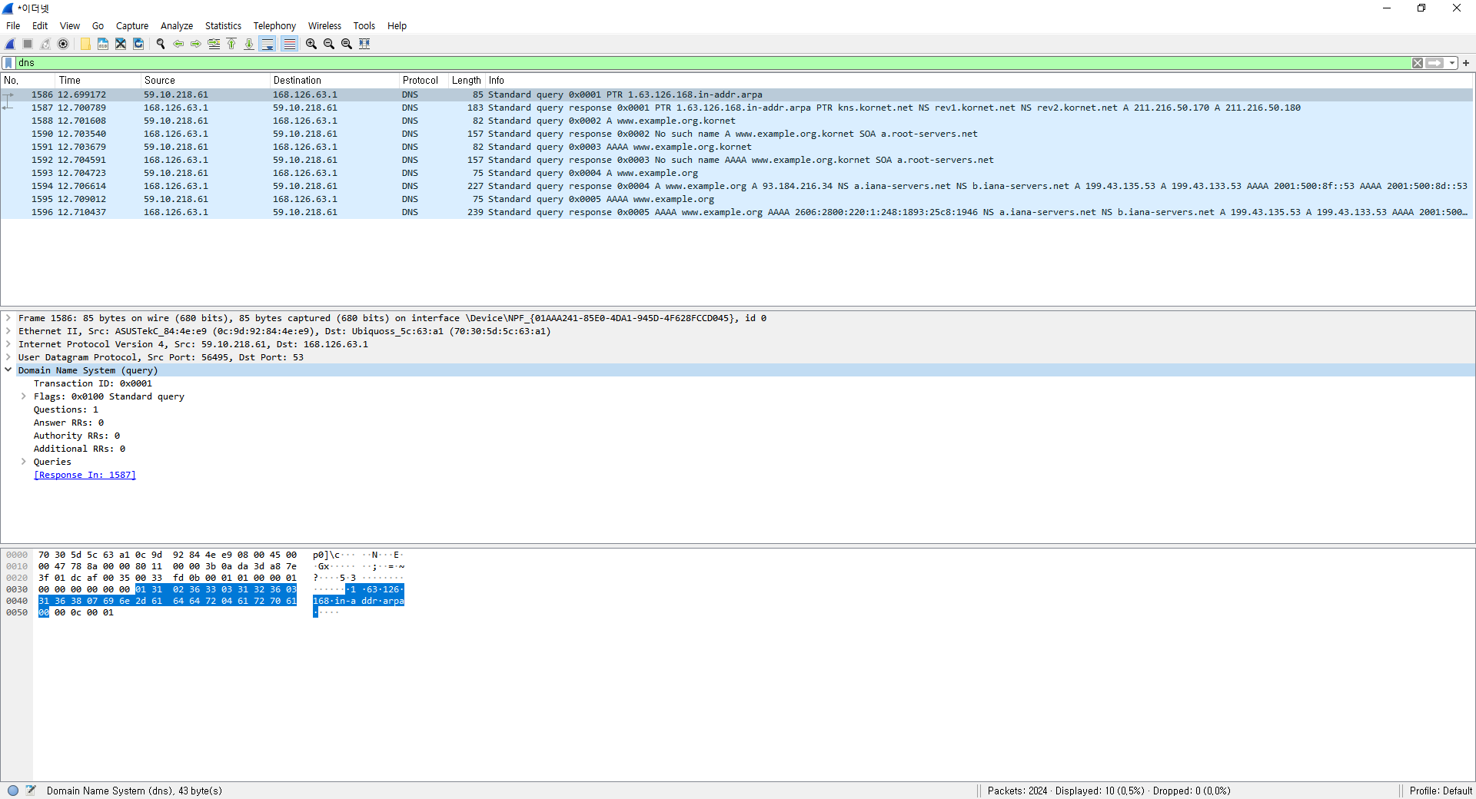
2.1
DNS 메시지 캡쳐 (nslookup – www.example.org)
UDP
DNS
(Query & Response)

Slide 11
2.2
DNS 메시지 설명
Query
Response
(Query와 차이)
Transaction ID | DNS에 관련된 필터링 가능
Flags | 패킷 성격 제어필드 | Response |  |  | 요청하는 패킷(0) 응답하는 패킷(1)
 |  | Opcode |  |  | 쿼리 유형 지정
 |  | Authoritative Answer |  |  | 도메인 이름에 대해 믿을 수 있는 서버로부터의 응답
 |  | Truncation |  |  | 응답이 길어서 잘렸는지 여부
 |  | Recurison Desired |  |  | 재귀사용 여부
 |  | Reseved |  |  | 예약된 비트 여부
Questions, Answer RRs, Authority RRs, Additional RRs | 각 세션의 개수
Queries | Name | DNS에 요청한 도메인의 네임, 호스트 네임 | DNS에 요청한 도메인의 네임, 호스트 네임
 | Type | 쿼리의 유형 | 쿼리의 유형 | A | 호스트 주소
 |  |  |  | NS | Authoritative 네임 서버
 |  |  |  | CNAME | 별칭에 대한 표준 이름
 |  |  |  | SOA | 권한 영역의 시작
 |  |  |  | PTR | 포인터 레코드
 |  |  |  | HINFO | 호스트 정보
 |  |  |  | MX | 메일 교환
 |  |  |  | AAAA | IPv6 주소
 | Class | 네트워크의 클래스 타입 | 네트워크의 클래스 타입
Flags | Authoritative | 도메인 이름에 대해 믿을 수 있는 서버로부터 응답 여부
 | Recurision Available | 응답에서 정의된 재귀 사용가능 여부
 | Reply Code | 0 | 오류 없음
 |  | 1 | 형식 오류
 |  | 2 | 서버 실패
 |  | 3 | 네임 오류
 |  | 4 | 실행되지 않음
 |  | 5 | 거부
Answer, Authority, Additional Section | TTL | DNS서버가 데이터를 캐싱정보로 유지한 시간
 | Data Length | Rdata 길이
 | Rdata | 해당 리소스의 실제정보

Slide 12
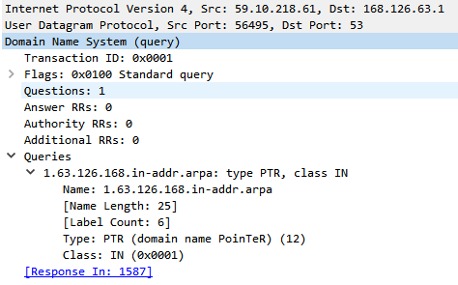
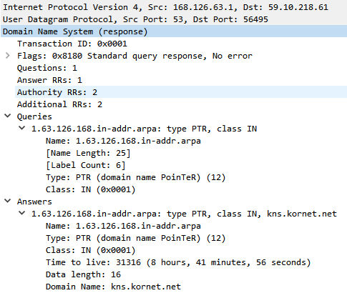
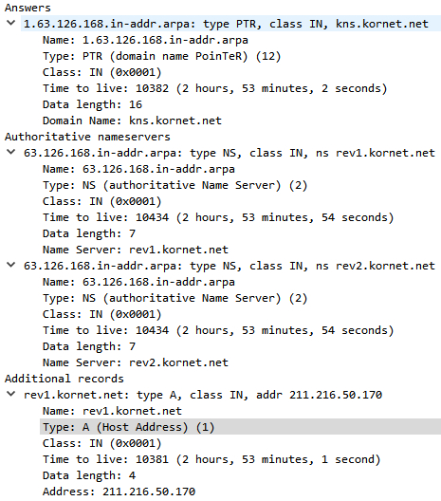
2.3
분석 1단계
현재 사용중인 인터넷(class IN)망의 도메인(type PTR : 168.126.63.1)이 유효한지 질의하고
kns.kornet.net(KT 도메인)이 유효하다고 응답

Slide 13
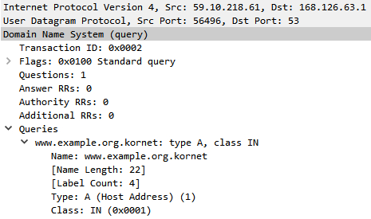
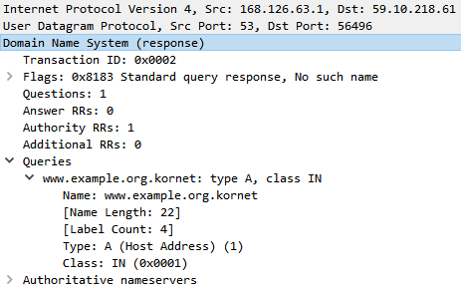
2.4
분석 2단계
현재 사용하고 인터넷망의 도메인에서 호스트 이름에 대한 IPv4 주소(type A)를 질의하였으나
인터넷망 상에서는 해당 호스트 이름이 없는 것으로 응답

Slide 14
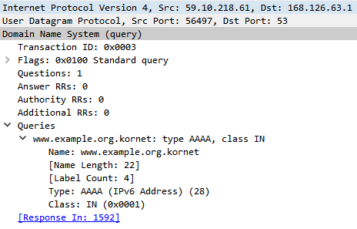
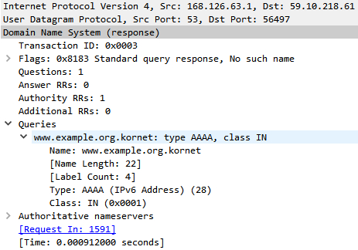
2.5
분석 3단계
현재 사용하고 인터넷망의 도메인에서 호스트 이름에 대한 IPv6 주소(type AAAA)를 질의하였으나
인터넷망 상에서는 해당 호스트 이름이 없는 것으로 응답

Slide 15
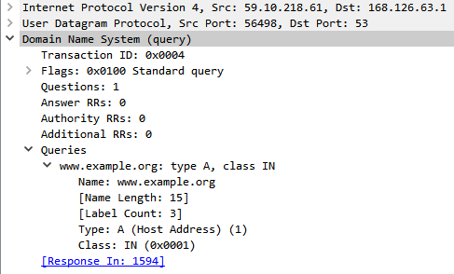
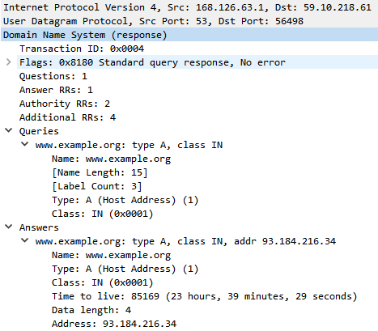
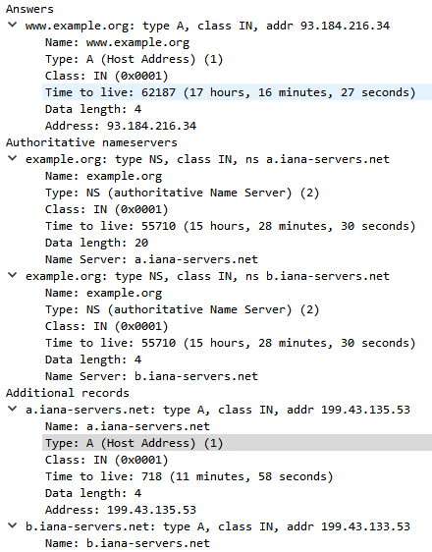
2.6
분석 4단계
www.example.org의 도메인에서 호스트 이름에 대한 IPv4 주소(type A)를 질의하고
www.example.org의 도메인(93.168.216.34)이 iana-servers.net에서 유효하다고 응답

Slide 16
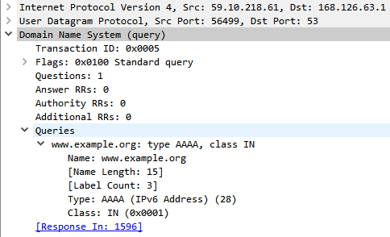
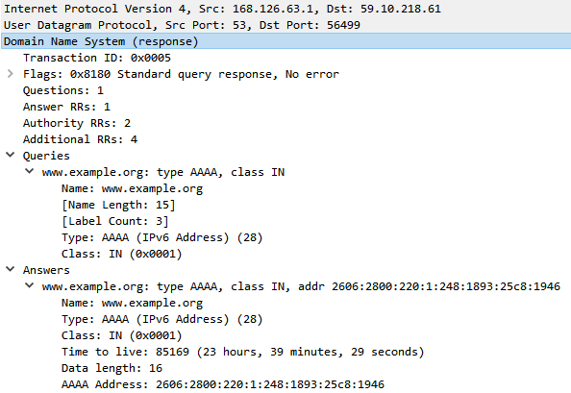
2.7
분석 5단계
www.example.org의 도메인에서 호스트 이름에 대한 IPv6 주소(type AAAA)를 질의하고
www.example.org의 도메인(2606:2800:220:1:248:1893:25c8:1946)이
iana-servers.net에서 유효하다고 응답

